Slide 1
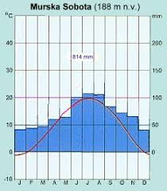
Klimogram
1. Pred teboj je KLIMOGRAM Murske Sobote.
Z njegovo pomočjo, lahko določimo tip podnebja.
2. Iz klimograma lahko preberemo najrazličnejše podatke.
Vsak graf ima zapisano ime kraja (Murska sobota) in nekateri imajo tudi zapisano nadmorsko višino.
Na levi strani so zapisane povprečne mesečne temperature v tem kraju (⁰C ). Preberemo jih s pomočjo RDEČE KRIVULJE.
Na desni strani je zapisana količina padavin v posameznem mesecu (mm). To preberemo s pomočjo modrega stolpca.
Zapisana je tudi celoletna količina padavin.
Pod grafom so s kraticami označeni meseci (od januarja do decembra)

Slide 2
3. Sedaj bomo prebrali nekaj podatkov:
Kakšna je nadmorska višina kraja?
188 m
Kolika je povprečna temperatura v mesecu januarju?
Pogledamo rdečo krivuljo pri črki J in preberemo podatek.
Ugotovimo, da je temperatura pod 0 ⁰C (okoli -2 ⁰C)
Poglejmo še mesec april.
Ponovno pogledamo rdečo krivuljo pri črki A. Vidimo, da je 10 ⁰C.
Koliko je letna količina padavin?
814 mm
Kolikšna je količina padavin v mesecu marcu?
Preberemo moder stolpec pri M (tretja kolona). Mesečna količina padavin je 48 mm.
Kolikšna je količina padavin septembra?
Preberemo pri S (okoli 80 mm)

Slide 3
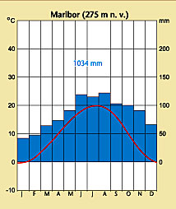
S pomočjo spodnjega klimograma preberi čim več podatkov in jih zapiši.

